Slide 1

Trunk, Router on a stick
Računarski fakultet
TEHNOLOGIJE KOMUTIRANJA - VEŽBE
NJEGOVAN MILOVIĆ

Slide 2
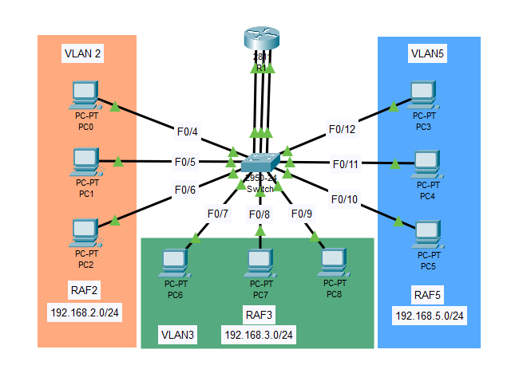
TK01
TEHNOLOGIJE KOMUTIRANJA - VEŽBE

Slide 3
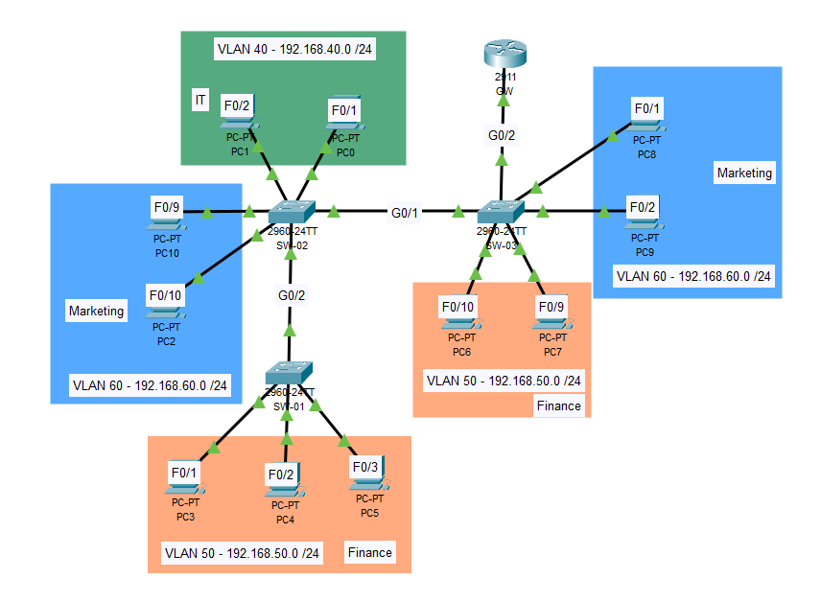
TK02
TEHNOLOGIJE KOMUTIRANJA - VEŽBE

Slide 4
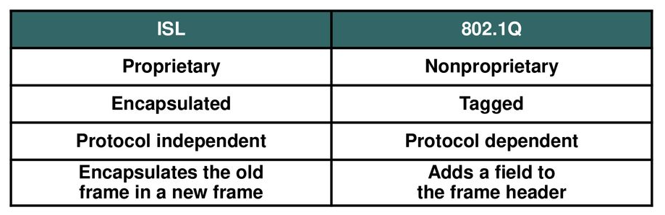
ISL vs IEEE 802.1q
dot1q
Access - Not tagged
Trunk - Tagged
TEHNOLOGIJE KOMUTIRANJA - VEŽBE

Slide 5
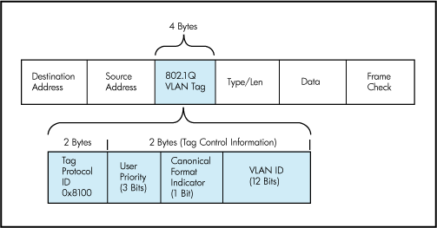
802.1q
TEHNOLOGIJE KOMUTIRANJA - VEŽBE

Slide 6
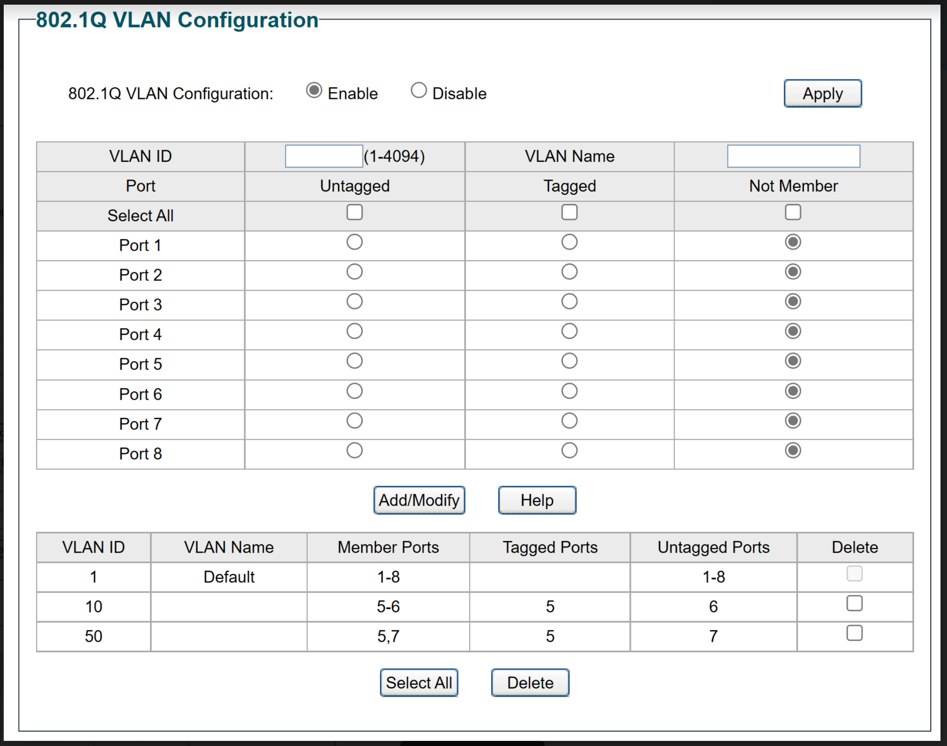
VLAN konfiguracija kod TP-Link
TEHNOLOGIJE KOMUTIRANJA - VEŽBE

Slide 7
TK02
TEHNOLOGIJE KOMUTIRANJA - VEŽBE

Slide 8
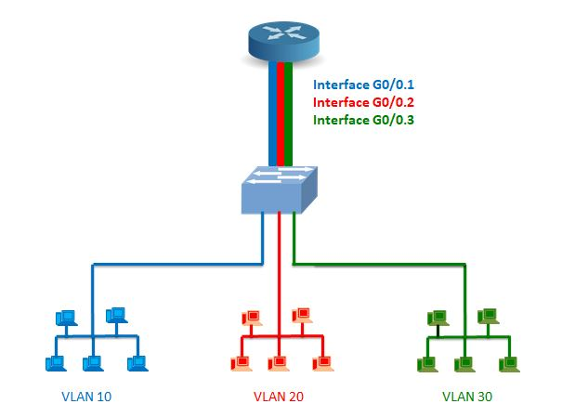
Router on a Stick
TEHNOLOGIJE KOMUTIRANJA - VEŽBE

Slide 9
Zadatak
Hostname prema šemi, banner na ruteru GW
Access i Trunk portovi na svičevima. 8 portova po VLAN-u.
Router on a stick
DHCP server na ruteru GW
TEHNOLOGIJE KOMUTIRANJA - VEŽBE

Slide 10
Trunk, Router on a stick
Računarski fakultet
TEHNOLOGIJE KOMUTIRANJA - VEŽBE
NJEGOVAN MILOVIĆ

